Slide 1
هوش مصنوعی در تجارت مالی و مدیریت ریسک
ستاره باباجانی 99521109
درس: روش پژوهش و ارائه
استاد: دکتر عبداللهی ازگمی

Slide 2
فهرست مطالب
مقدمه
کاربردهای هوش مصنوعی در تجارت مالی
مدیریت ریسک با استفاده از هوش مصنوعی
ابزارها و تکنیک‌های هوش مصنوعی در حوزه مالی
چالش‌ها و محدودیت‌های هوش مصنوعی در حوزه مالی
آینده هوش مصنوعی در تجارت مالی و مدیریت ریسک
مطالعات موردی
نتیجه‌گیری و مراجع

Slide 3
مقدمه
تعریف هوش مصنوعی
کاربردهای هوش مصنوعی
هوش مصنوعی در حوزه مالی

Slide 4
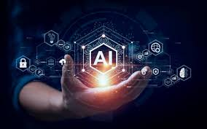


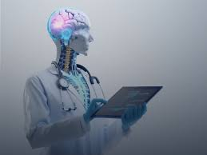
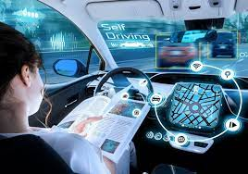

هوش مصنوعی و کاربردهای آن
کاربردهای هوش مصنوعی:
پزشکی
حمل و نقل
خدمات مشتریان

Slide 5
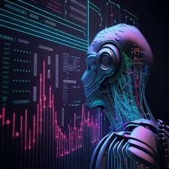



هوش مصنوعی در حوزه مالی
هوش مصنوعی در حوزه مالی
شروع از دهه 1980
پیشرفت و توسعه الگوریتم‌های پیشرفته
شناسایی و تحلیل ریسک‌های مالی

Slide 6







کاربردهای هوش مصنوعی در تجارت مالی
الگوریتم‌های معاملاتی (Algorithmic Trading)
معاملات با فرکانس بالا (High-Frequency Trading - HFT)
مدل‌های پیش‌بینی قیمت
مدیریت پورتفولیو (Portfolio Management)
شناسایی و مدیریت ریسک
پردازش زبان طبیعی (NLP) و تحلیل احساسات
ربات‌های مشاور (Robo-Advisors)

Slide 7
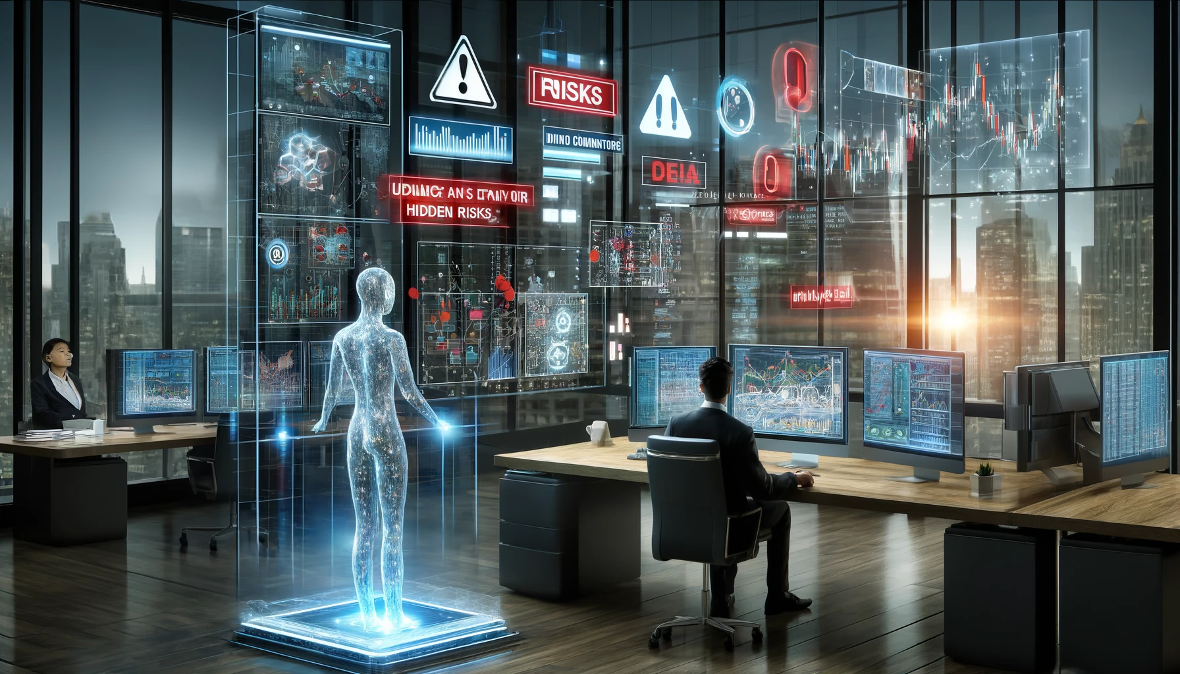


مدیریت ریسک با استفاده از هوش مصنوعی
شناسایی و تحلیل ریسک
شناسایی ریسک‌های پنهان: تحلیل الگوهای غیرمعمول و تشخیص رفتارهای مشکوک.
تحلیل داده‌های بزرگ: شناسایی ریسک‌ها از داده‌های تاریخی، بازار و مالی شرکت‌ها.[1]

Slide 8
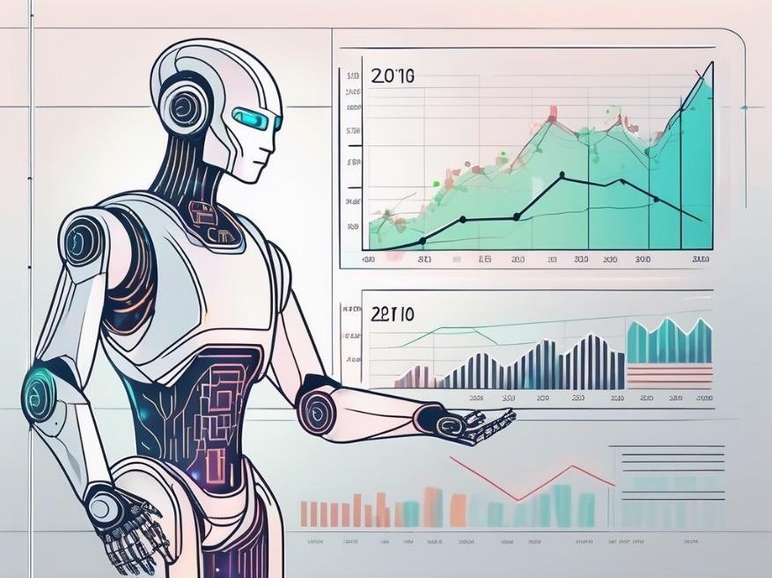


مدیریت ریسک با استفاده از هوش مصنوعی
پیش‌بینی ریسک
مدل‌های پیش‌بینی: پیش‌بینی بحران‌های مالی و افت‌های بازار.
سنجش اعتبار مشتریان: تحلیل داده‌های مالی و رفتاری مشتریان برای پیش‌بینی ریسک اعتباری.

Slide 9





مدیریت ریسک با استفاده از هوش مصنوعی
مدیریت ریسک عملیاتی
بهینه‌سازی پرتفولیو
شناسایی تهدیدات امنیتی: شناسایی و پیشگیری از حملات سایبری و رفتارهای مشکوک.
پیشگیری از تقلب: تحلیل الگوهای تراکنش‌ها برای شناسایی و پیشگیری از تقلب‌های مالی.
مدیریت ترکیب دارایی‌ها: تحلیل ریسک و بازده دارایی‌های مختلف برای پیشنهاد بهترین ترکیب دارایی‌ها.
تنوع‌سازی هوشمند: کمک به تنوع‌بخشی هوشمندانه پرتفولیو.[1]

Slide 10
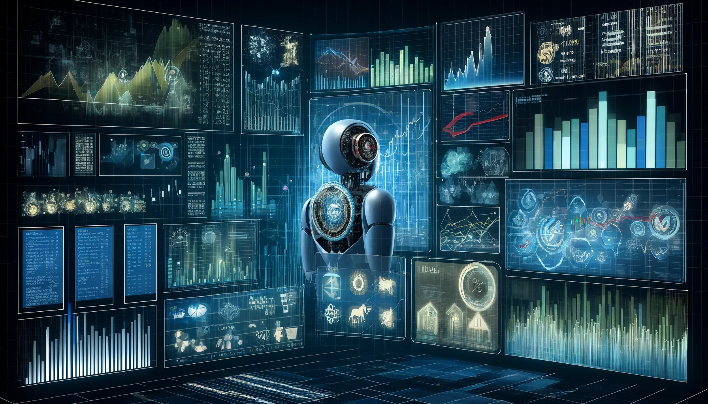


مدیریت ریسک با استفاده از هوش مصنوعی
تحلیل سناریو
تحلیل سناریوهای مختلف: ارزیابی تأثیرات احتمالی هر سناریو بر دارایی‌ها.
آمادگی برای شرایط بحرانی: تهیه برنامه‌های مدیریت بحران برای آمادگی بیشتر.[2]

Slide 11
ابزارها و تکنیک‌های هوش مصنوعی در حوزه مالی
شبکه‌های عصبی(Neural Networks)
پردازش زبان طبیعی(NLP)
یادگیری ماشین(Machine Learning)
الگوریتم‌های ژنتیک(Genetic Algorithms)
سیستم‌های توصیه‌گر(Recommender Systems)

Slide 12
ابزارها و تکنیک‌های هوش مصنوعی در حوزه مالی
پردازش زبان طبیعی
شبکه‌های عصبی
کاربردها:
تحلیل اخبار مالی
تحلیل گزارش‌های شرکت‌ها
تحلیل پست‌های رسانه‌های اجتماعی
مزایا: استخراج اطلاعات مهم از متن‌های بزرگ و تحلیل احساسات بازار.
کاربردها:
پیش‌بینی قیمت سهام
تشخیص الگوهای پیچیده در داده‌های مالی
شناسایی فرصت‌های سرمایه‌گذاری
مزایا: دقت بالا در تحلیل داده‌ها و توانایی یادگیری از داده‌های بزرگ.

Slide 13
ابزارها و تکنیک‌های هوش مصنوعی در حوزه مالی
الگوریتم‌های ژنتیک
یادگیری ماشین
کاربردها:
پیش‌بینی قیمت
مدیریت ریسک
شناسایی الگوهای معاملاتی
مزایا: انعطاف‌پذیری بالا و قابلیت تطبیق با تغییرات بازار.
کاربردها:
بهینه‌سازی پورتفولیو
جستجوی راه‌حل‌های بهینه در مسائل مالی
مزایا: توانایی جستجوی فضای بزرگ راه‌حل‌ها و یافتن بهترین ترکیب‌ها.

Slide 14
ابزارها و تکنیک‌های هوش مصنوعی در حوزه مالی
سیستم‌های توصیه‌گر
کاربردها:
پیشنهاد سرمایه‌گذاری‌ها و استراتژی‌های مالی
ارائه مشاوره‌های مالی
مزایا: شخصی‌سازی پیشنهادها بر اساس نیازها و ترجیحات کاربر.

Slide 15
چالش‌ها و محدودیت‌های هوش مصنوعی در حوزه مالی
کیفیت و کمیت داده‌ها
پیچیدگی و عدم شفافیت الگوریتم‌ها
ریسک‌های تکنولوژیکی
قوانین و مقررات
مسائل اخلاقی و اجتماعی
هزینه‌های پیاده‌سازی

Slide 16
چالش‌ها و محدودیت‌های هوش مصنوعی در حوزه مالی
پیچیدگی و عدم شفافیت الگوریتم‌ها
کیفیت و کمیت داده‌ها
جعبه سیاه: دشواری توضیح فرآیند تصمیم‌گیری
قابلیت تفسیرپذیری: عدم شفافیت الگوریتم‌ها
مشکلات داده‌ها: کیفیت پایین داده‌ها
حجم داده‌ها: نیاز به داده‌های بزرگ

Slide 17
چالش‌ها و محدودیت‌های هوش مصنوعی در حوزه مالی
قوانین و مقررات
ریسک‌های تکنولوژیکی
چارچوب‌های قانونی: نبود قوانین مناسب.
مسئولیت‌پذیری: تعیین مسئولیت در صورت بروز خطا.[3]
خطاهای سیستم: تصمیم‌گیری‌های نادرست.
امنیت سایبری: هدف حملات سایبری.[3]

Slide 18
چالش‌ها و محدودیت‌های هوش مصنوعی در حوزه مالی
هزینه‌های پیاده‌سازی
مسائل اخلاقی و اجتماعی
هزینه‌های بالا: توسعه و پیاده‌سازی هوش مصنوعی
نگهداری و به‌روزرسانی: هزینه‌های نگهداری مداوم.[3]
حریم خصوصی: مسائل مربوط به داده‌های شخصی.
تعصبات الگوریتمی: تصمیم‌گیری‌های ناعادلانه.[3]

Slide 19


آینده هوش مصنوعی در تجارت مالی و مدیریت ریسک
پیشرفت‌های تکنولوژیکی:
یادگیری ماشین و یادگیری عمیق: بهبود دقت و کارایی.
پردازش زبان طبیعی: تحلیل دقیق‌تر اخبار و گزارش‌ها.
شبکه‌های عصبی مولد: شبیه‌سازی داده‌های مالی و ایجاد مدل‌های پیش‌بینی دقیق‌تر.
خودکارسازی بیشتر:
ربات‌های مشاور: مشاوره مالی سفارشی‌سازی‌شده.
معاملات خودکار: افزایش دقت و سرعت معاملات.

Slide 20



آینده هوش مصنوعی در تجارت مالی و مدیریت ریسک
تحلیل داده‌های بزرگ:
داده‌های جایگزین: استفاده از داده‌های شبکه‌های اجتماعی و تصاویر ماهواره‌ای.
تحلیل پیش‌بینی‌کننده: شناسایی روندها و فرصت‌های سرمایه‌گذاری.
بهبود مدیریت ریسک:
مدل‌های پیش‌بینی ریسک: شناسایی و مدیریت دقیق‌تر ریسک‌ها.
تحلیل سناریو: آماده‌سازی برای شرایط بحرانی.
تأثیرات اجتماعی و اقتصادی:
افزایش دسترسی: خدمات مالی برای افراد بیشتر.
تغییر در بازار کار: نیاز به مهارت‌های جدید.[4]

Slide 21

مطالعات موردی
بلک راک(BlackRock)
کاربرد: پلتفرم Aladdin برای مدیریت ریسک و بهینه‌سازی پورتفولیو.
نتایج: افزایش دقت در تحلیل ریسک و کاهش هزینه‌ها.

Slide 22

مطالعات موردی
آمازون (Amazon)
سیتی‌بانک (Citibank)
کاربرد: پیش‌بینی تقلب‌های مالی.
نتایج: کاهش تقلب‌ها و افزایش امنیت و بهبود اعتماد مشتریان.
کاربرد: پیش‌بینی رفتار مالی مشتریان و مشاوره سفارشی‌سازی‌شده.
نتایج: افزایش رضایت مشتریان و بهبود دقت پیش‌بینی.

Slide 23
نتیجه‌گیری
مزایا و دستاوردهای هوش مصنوعی در حوزه مالی
چالش‌ها و محدودیت‌ها
آینده هوش مصنوعی در مالی

Slide 24
مراجع
Velay M.; Heyman M.; Morais A., Artificial Intelligence in Financial Trading: A Comprehensive Review. Journal of Financial Trading, 15(3), 125-143, 2024.
Johnson L, The Role of Artificial Intelligence in Risk Management, 2022.
Galić M.; Anđelković Pešić M.; Devedžić G, Application of Artificial Intelligence in Financial Trading. Management: Journal of Sustainable Business and Management Solutions in Emerging Economies, 28(2), 57-68, 2023.
Shapiro A., Artificial Intelligence in Financial Markets: Cutting Edge Applications for Risk Management, Portfolio Optimization, and Economics. Wiley, 2019.

Slide 25
با تشکر از توجه شما
Do you have any questions?
setarehbabajani81@gmail.com
+98 9118992918

